Slide 1
第2章 数据模型 Chapter 2 Data Models
Copyright © by 许卓明,
河海大学. All rights reserved.

Slide 2
目录 Contents
2.1 数据模型的概念
2.2 关系数据模型
2.3 对传统数据模型的评价
2.4 E-R数据模型

Slide 3
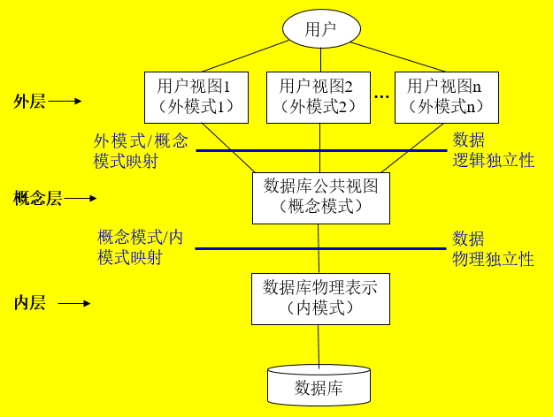
2.1 数据模型的概念
回顾：ANSI-SPARC体系结构
数据库模式：数据库中全体数据的逻辑结构与特征的描述，也称数据库的内涵
三级模式（三层抽象）：
外模式（external schema）：分别描述数据的不同用户视图
概念模式（conceptual schema）：描述数据库中所有实体、实体间联系、实体/联系的属性，以及完整性约束
内模式（internal schema）：描述数据库的物理表示，包括数据的存储机制、索引等
在数据建模时，数据模式（data schema）【结果】是用数据模型（data model）【手段】来描述的
数据模型是用来描述数据的一组概念和定义【后面详述】

Slide 4
2.1 数据模型的概念
矛盾：面向现实世界/用户 vs. 面向机器世界/实现
多级数据模型（multilevel data models）
概念数据模型（conceptual data model）
概念化结构，面向现实世界/用户，与DBMS无关
e.g. E-R模型、O-O模型
逻辑数据模型（logical data model）
逻辑结构，面向用户、面向实现，与DBMS有关
e.g. 网状模型、层次模型、关系模型、O-O模型
物理数据模型（physical data model）
物理存储结构，面向机器世界/实现，与DBMS、 OS、硬件有关

Slide 5
2.1 数据模型的概念
用户1
用户2
用户3
用户1
用户2
用户3
用户接口
用户视图1
用户视图2
用户视图3
外模式1
外模式2
外模式3
DB
（转换）
外模式/概念模式映射
DBMS
全局视图
（企业模式）
概念模式
DD
（转换）
概念模式/内模式映射
用逻辑
数据模型描述
(e.g. 关系模型)
用概念
数据模型描述
(e.g. E-R模型)
内模式
用物理
数据模型描述
（建模）
现实世界
机器世界
（实现）
Figure: The DB Modeling, Schema Conversion and Implementation Process

Slide 6
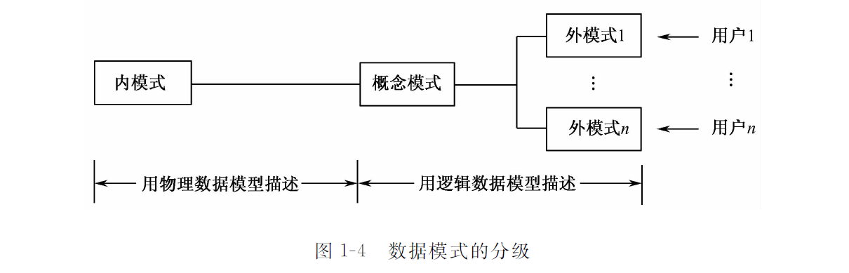
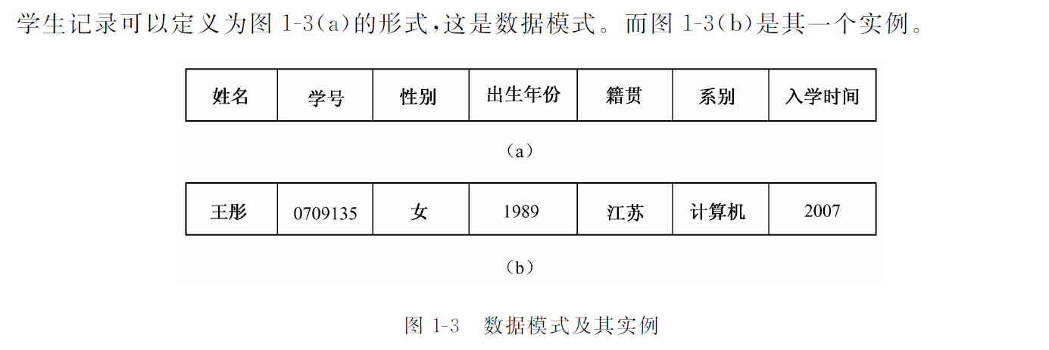
2.1 数据模型的概念
（来源：主教材，P9）
（来源：主教材，P9）

Slide 7
2.1 数据模型的概念
数据模式（data schema）：运用某种数据模型【手段】对一个企业（enterprise）/组织（organization）的一组数据的结构、联系和约束的描述【结果】
数据模型（data model）：用来描述数据的一组概念和定义，这种描述包括三个要素/两种特性：
数据的结构 → 数据的静态特性
数据的逻辑/物理结构和数据间的联系
对数据的约束 →数据的静态特性
语义施加在数据上的约束（称完整性约束）
数据上的操作 →数据的动态特性
定义在数据上的操作，即：数据查询、更新（增、删、改）
后面将从三要素角度介绍关系数据模型；从结构、约束角度介绍E-R数据模型

Slide 8
目录 Contents
2.1 数据模型的概念
2.2 关系数据模型
2.3 对传统数据模型的评价
2.4 E-R数据模型

Slide 9
2.2 关系数据模型
一、结构
是以集合论中的关系（relation）概念为基础的。
定义：属性和域
要描述现实世界中的一个事物（实体），常常取其若干特征来表示，每个特征称为属性（attribute）
每个属性对应一个值的集合，作为该属性取值范围，称为该属性的域（domain）
e.g. 姓名、性别、年龄…是人的属性 “性别”的域是{男,女} or {M, F} or {男,女,未知,变性}…
注：a. 域中的值必须是原子数据（atomic data） ，称这种限制为满足第一范式（first normal form,1NF）条件； 若域中的值是非原子数据，即组合（aggregated）数据，则称为非第一范式（non-first normal form, NF²）条件
b. 允许某些属性的值未知或无值，用空值（NULL）表示

Slide 10
2.2 关系数据模型
定义：笛卡尔积、元组和分量
给定一组域D1，D2，…，Dn，这些域中可以有相同的，它们的笛卡尔积（Cartesian product）定义为以下集合：
D1×D2×…×Dn ={ (d1, d2, …, dn) | di∈Di, i=1, 2, …, n }。
以上集合中的每个元素(d1, d2, …, dn) 称作一个 n元组（n-tuple） ，简称元组（tuple）； 元素中每个值di 称作一个分量（component）
注：笛卡尔积可表示成一个二维表（table），即：由行、列所组成的平坦表格，如Excel表单。

Slide 11
2.2 关系数据模型
e.g. 三个域：D1: 男人={王兵，李平}, D2: 女人={丁美，吴芳},
D3: 儿童={王小兵，李小平，吴小芳}
笛卡尔积D1×D2×D3={ (王兵,丁美,王小兵), (王兵,丁美, 李小平),
(王兵,丁美,吴小芳), ……
(王兵,吴芳,王小兵), ……
(李平,吴芳,李小平), (李平,吴芳,吴小芳) }
笛卡尔积可表示成一个二维表：
列（column）
D1 | D2 | D3
王兵 | 丁美 | 王小兵
王兵 | 丁美 | 李小平
王兵 | 丁美 | 吴小芳
… | … | …
李平 | 吴芳 | 李小平
李平 | 吴芳 | 吴小芳
行（row）
即：元组
分量

Slide 12
2.2 关系数据模型
e.g. 三个域：D1: 男人={王兵，李平}, D2: 女人={丁美，吴芳},
D3: 儿童={王小兵，李小平，吴小芳}
笛卡尔积D1×D2×D3={ (王兵,丁美,王小兵), (王兵,丁美, 李小平),
(王兵,丁美,吴小芳), ……
(王兵,吴芳,王小兵), ……
(李平,吴芳,李小平), (李平,吴芳,吴小芳) }
笛卡尔积可表示成一个二维表：
D1 | D2 | D3
王兵 | 丁美 | 王小兵
王兵 | 丁美 | 李小平
王兵 | 丁美 | 吴小芳
… | … | …
李平 | 吴芳 | 李小平
李平 | 吴芳 | 吴小芳
笛卡尔积的某个子集
家庭关系
另一个子集
游戏小组

Slide 13
2.2 关系数据模型
定义：关系
笛卡尔积D1×D2×…×Dn的某个子集称为 定义在域D1, D2, …, Dn上的一个关系（relation）， 用r表示，r ⊆ D1×D2×…×Dn
对关系也要区分型（type）和值（value），关系模式用R(A1/D1, A2/D2, …, An/Dn) 或 R(A1, A2, …, An)表示，R称为关系的模式名，Ai为关系的属性名，n为关系的元（arity）或目（degree）
注： a. 关系的性质：【关系可表示成二维表】
传统上，关系必须满足1NF条件；
行、列的次序无所谓；
任意两行不能全同；
列是同质的（homogeneous），即值来自于相同域
b. 关系既可用来描述实体，又可用来描述实体间的联系
Notes:
元组个数有限性
元组的唯一性
原则的次序无关性
元组分量的原子性
属性名唯一性
属性的次序无关性
分量值域同一性

Slide 14
2.2 关系数据模型——关系举例
学生(学号, 姓名, 性别, 专业, 入学年度, 班级, 身份证号)
班级(班级编号, 班级名称, 班长)：
学号 | 姓名 | 性别 | 专业 | 入学年度 | 班级 | 身份证号
1706101 | 张三 | 女 | 计算机 | 2017 | 17061 | …
1706102 | 李四 | 男 | 计算机 | 2017 | 17061 | …
1806308 | 王五 | 男 | 计算机 | 2018 | 18063 | …
1803101 | 赵六 | 女 | 土木工程 | 2018 | 18031 | …
… | … | … | … | … | … | …
班级编号 | 班级名称 | 班长
17061 | 计算机2017级1班 | 1706101
18063 | 计算机2018级3班 | 1806302
18031 | 土木工程2018级1班 | 1803105
… | … | …

Slide 15
2.2 关系数据模型
定义：键和超键
关系中满足如下两个条件的属性（组）称为此关系的候选键（candidate key），简称为键（key）:
a. 决定性条件：这个属性（组）的值唯一地（uniquely）决定了其他属性的值（因而也决定/标识了整个元组）；
b. 最小性条件：这个属性（组）的任何真子集（proper subset）均不满足决定性条件。
若键由关系中所有属性所组成，则称为全键（all key） 。
关系中包含（候选）键的属性（组）称为超键（superkey, i.e., the superset of a key）。超键 ⊇ 键 或 键 ⊆ 超键
e.g. 学生(学号, 姓名, 性别, 专业, 入学年度, 身份证号)
键1={学号}，键2={身份证号}；{学号}、{身份证号}也是超键。而{学号, 性别}、{学号, 身份证号}…也是超键，但不是键。
Notes:
每一张二维表都至少存在一个键

Slide 16
2.2 关系数据模型
定义：主属性和非主属性
包含在某个关系中任何一个（候选）键中的属性称为此关系的主属性（prime attribute）；不包含在任何（候选）键中的属性称为非主属性（non-prime attribute）
定义：主键和外键
在关系模式机器实现时，从一个关系中（多个）键中选定一个作为此关系模式的键，称被选定者为主键（primary key, PK）；其他键称为候补键（alternate key）
若一个关系A中某个属性（组）不是本关系的键，但它的值引用了其他关系（或本关系）B中某个键的值，则称此属性（组）为本关系的外键（foreign key, FK） 。 A称为施引关系（referencing relation）， B称为被引关系（referenced relation）

Slide 17
2.2 关系数据模型
例1：
学生(学号, 姓名, 班级) PK = {学号}
课程(课程号, 课程名, 学分) PK = {课程号}
学生选课(学号, 课程号, 成绩) PK = {学号, 课程号}
FK1 = {学号}，FK2 = {课程号}
例2：
部门(部门号，部门名，地点) PK = {部门号}
职工(职工号, 姓名, 工种, 主管经理, 所在部门号) PK = {职工号}
FK1 = {主管经理}，FK2 = {所在部门号}

Slide 18
2.2 关系数据模型
二、约束
关系模式R(A1/D1, A2/D2, …, An/Dn)的定义实际上仅指出了R的任一实例（关系）r中的每个元组应满足的语法约束： r = {t1, t2, …, tm} ⊆ D1×D2×…×Dn
上式中每个元组 t = (v1, v2, …, vn) ∈ D1×D2×…×Dn,
其中，vi ∈ Di, i=1, 2, …, n
在实现时，域Di通常用数据类型（及取值规则）来约束。
但是，数据是有语义约束的（即完整性约束）：
设 r_{c} 是R的所有满足完整性约束的元组的集合，显然应： r ⊆ r_{c} ⊆ D1×D2×…×Dn
因此，一个好的DBMS应尽可能地具备完整性约束的定义和检查机制。“定义”在模式定义时申明；“检查”在数据库初始加载及事后更新时进行。

Slide 19
2.2 关系数据模型
完整性约束的类型【完整性约束在第8章中详述】
域完整性约束（domain integrity constraints）
属性值应在域中取值
属性值是否可为NULL？（由语义所决定）
实体完整性约束（entity integrity constraints）
每个关系应有一个PK，每个元组的PK值应唯一，且不能为NULL
引用完整性约束（referential integrity constraints）
一个关系中的FK值必须引用（另一个关系或本关系中）实际存在的PK值，否则只能暂时取NULL（称悬空引用）
一般完整性约束 / 业务规则（business rules）
由特定应用领域中的业务规则所决定，由用户明确地自定义
迄今为止还没有一个DBMS能全面实现一般完整性约束，但总的趋势是朝这个方向努力。

Slide 20
2.2 关系数据模型
三、操作
有两类/三种在表达能力上等价的关系操作，称为“纯”（“pure”）查询语言，而不是商用数据库语言（SQL）
关系代数（relational algebra）
过程性的（procedural），由一组操作所组成：传统的集合运算（并、交、差、笛卡尔积，等）和关系专用操作（选择、投影、连接、除，等），每个操作以一个或多个关系为输入，以结果关系为输出
关系演算（relational calculus）
非过程性的（nonprocedural），使用谓词逻辑（predicate logic）来定义所需的结果。根据变量是元组（tuple）还是域（domain），进一步区分为：
元组关系演算 vs. 域关系演算

Slide 21
2.2 关系数据模型
为了后续举例，首先给出关系（表）的实例： （ 来自《Oracle® Database Administrator's Guide》）
职工关系 emp:
empno | ename | job | sal | deptno
25 | 张三 | accountant | 4000 | 1
30 | 李四 | manager | 5000 | 2
31 | 王五 | salesman | 3000 | 2
32 | 赵六 | salesman | 3500 | 2
部门关系 dept:
deptno | dname | loc
1 | 财务部 | Shanghai
2 | 市场部 | Nanjing

Slide 22
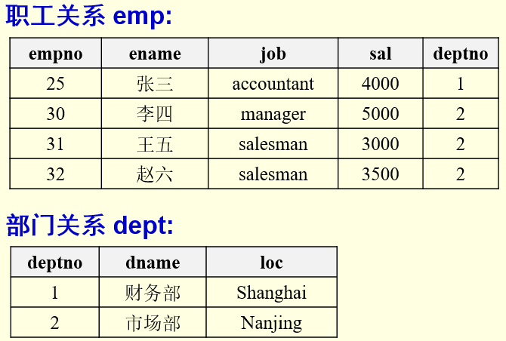
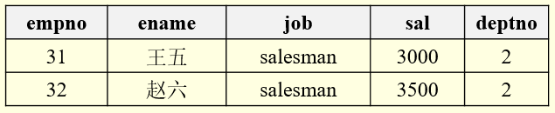
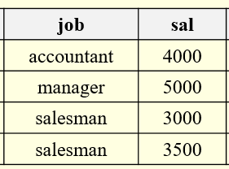
2.2 关系数据模型
关系代数操作－筛选型操作
选择（selection）
选出关系r中满足<选择条件>的元组，构成结果关系 （横向筛选，一元操作）
б _{<选择条件>} ( r ) = { t | t ∈ r AND <选择条件> }
e.g. б _{deptno} _{= 2 AND job = ‘salesman’} (emp)
投影（projection）
选出关系r中<属性表>所列出的诸属性列的值，构成结果关系（纵向筛选，一元操作）
П _{<属性表>} ( r ) = { t [<属性表>] | t ∈ r }
e.g. П _{job, sal} (emp)

Slide 23
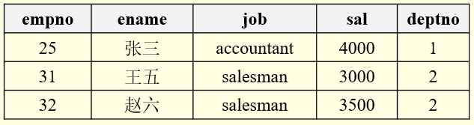
2.2 关系数据模型
关系代数操作－传统的集合运算
要求参与操作的关系并兼容（union compatibility）, 即关系具有相同的元/目、且对应的属性域相同。
并（union）
r∪s = { t | t ∈ r OR t ∈ s }
e.g. (б deptno = 2 AND job = ‘salesman’ (emp)) ∪ (б _{deptno} ₌ ₁ (emp))
差（difference）
r − s = {t | t ∈ r AND (t ∉ s) }
e.g. (б _{deptno} ₌ ₂ (emp)) − (б _{job} _{= ‘manager’} (emp))
交（intersection）不是独立的操作：r∩s = r − (r − s)
r
r − s
r∩s
r∪s
s

Slide 24
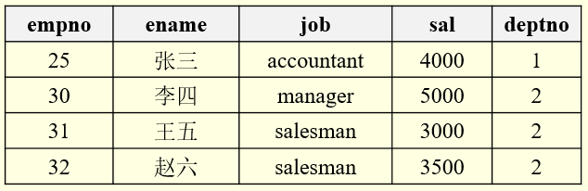
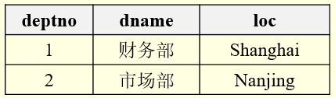
2.2 关系数据模型
关系代数操作－拼接型操作
笛卡尔积（Cartesian product）
r×s = { <t, g> | t ∈ r AND g ∈ s }
序偶<t, g>称元组t与元组g的拼接（concatenation）
r×s的元为n_{r}+n_{s}，结果关系中的元组数为|r|x|s|。
e.g. emp×dept
笛卡尔积这种（无条件）拼接在实际中意义不大！
拼接出4x2 = 8个元组

Slide 25
2.2 关系数据模型
关系代数操作－拼接型操作
连接（join）：从两个关系 r 和 s 的笛卡尔积的所有元组拼接中选出满足<连接条件>者，构成结果关系：
r ⋈ _{<连接条件>} s = б_{<连接条件>} (r×s)
<连接条件>的一般形式为：C₁ AND C₂ AND … AND C_{k} ，
其中，C_{i}形如A_{i} θ B_{i}，而且，A_{i}, B_{i}分别为r和s中的属性， θ为关系运算符（relational operator）：{<, <=, >, >=, =, !=}
连接也称θ连接（theta-join）。当θ为“=”时，有两类特殊的连接：
等连接 （equi-join）：在连接结果中保留两个关系中重复的属性列
自然连接 （natural join）：在连接结果中只保留重复属性列之一
连接常指自然连接。e.g. emp ⋈ _{emp.deptno = dept.deptno} dept
由于r×s = r ⋈ _{TRUE} s，故笛卡尔积与连接不是相互独立的操作，实际中常取其一，而且连接更有意义！

Slide 26
2.2 关系数据模型
等/自然连接 emp ⋈ _{emp.deptno = dept.deptno} dept 的结果
职工关系 emp:
（注：连接并不要求属性列名相同）
部门关系 dept:
empno | ename | job | sal | deptno
25 | 张三 | accountant | 4000 | 1
30 | 李四 | manager | 5000 | 2
31 | 王五 | salesman | 3000 | 2
32 | 赵六 | salesman | 3500 | 2
deptno | dname | loc
1 | 财务部 | Shanghai
2 | 市场部 | Nanjing
保留/去除重复属性列的值
结果关系:
empno | ename | job | sal | deptno | deptno | dname | loc
25 | 张三 | accountant | 4000 | 1 | 1 | 财务部 | Shanghai
30 | 李四 | manager | 5000 | 2 | 2 | 市场部 | Nanjing
31 | 王五 | salesman | 3000 | 2 | 2 | 市场部 | Nanjing
32 | 赵六 | salesman | 3500 | 2 | 2 | 市场部 | Nanjing

Slide 27
2.2 关系数据模型
关系代数操作－其他操作
除（division）、外连接（outer join）、外并（union）
与前述操作不独立；而且很少使用（请看教材）
综上所述，集合{б, П, ∪, −, ×}或{б, П, ∪, −, ⋈}是关系完备（relationally complete）操作集。支持关系完备操作集的DBMS称关系完备的 DBMS，或者说DBMS具有关系完备性/relational completeness
目前，大部分SQL RDBMS, 如：Oracle, IBM DB2, SQL Server是关系完备的，而大部分PC数据库系统,如：FoxBase, FoxPro 不是关系完备的。

Slide 28
2.2 关系数据模型
关系代数表达式对应一颗语法树/查询树（用于查询优化）
职工关系 emp:
计算/查询结果:
empno | ename | job | sal | deptno
25 | 张三 | accountant | 4000 | 1
30 | 李四 | manager | 5000 | 2
31 | 王五 | salesman | 3000 | 2
32 | 赵六 | salesman | 3500 | 2
ename | loc
张三 | Shanghai
李四 | Nanjing
（原始）语法树/查询树
П _{ename, loc}
部门关系 dept:
deptno | dname | loc
1 | 财务部 | Shanghai
2 | 市场部 | Nanjing
б _{sal >= 4000}
⋈ _{emp.deptno = dept.deptno}
表示为
关系代数（操作）表达式:
emp
dept
П _{ename, loc} (б _{sal >= 4000} ( emp ⋈ _{emp.deptno = dept.deptno} dept ) )

Slide 29
目录 Contents
2.1 数据模型的概念
2.2 关系数据模型
2.3 对传统数据模型的评价
2.4 E-R数据模型

Slide 30
2.3 对传统数据模型的评价
一、传统数据模型
传统数据模型（traditional data models）
层次模型
网状模型
关系模型（已学过）
非传统数据模型：后关系模型（post relational data models）
面向对象（object-oriented, O-O）模型
对象-关系（object-relational）模型
实体-联系（entity-relationship, E-R ）模型（讲解）
…

Slide 31
2.3 对传统数据模型的评价
二、评价
肯定之处
向用户提供了统一的数据模型（如：关系模型）；
数据与程序之间具有相当程度的独立性；
向用户提供了统一的数据库语言（如：SQL）；
DBMS在数据共享性、安全性、完整性及故障恢复等方面提供了足够的保障。
总之，从文件系统到数据库系统，数据管理技术是一个飞跃！尤其是基于关系模型的RDBMS ，在量大面广的联机事务处理（online transaction processing, OLTP）系统中基本上能满足应用的需求。

Slide 32

2.3 对传统数据模型的评价
二、评价
不足之处
以记录（record）为基础，不能很好地面向用户和应用：
记录以实现方便为出发点，刻板地描述各种实体（entity） ——只能“削足适履”！
不能以自然的方式（natural way）表示实体之间的联系（relationships between entities）：
实体间联系以面向实现的方式或非显式的方式来表示
语义贫乏（semantically poor）：
无法明确、显式地描述实体间联系的语义
数据类型少（few data types），难以满足应用需要：
不支持用户自定义（user-defined）数据类型、复杂数据类型、取值规则

Slide 33
目录 Contents
2.1 数据模型的概念
2.2 关系数据模型
2.3 对传统数据模型的评价
2.4 E-R数据模型

Slide 34
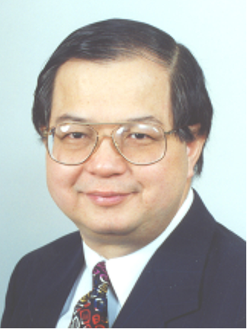
2.4 E-R数据模型
1976年，Peter Pin-Shan Chen（陳品山）在其论文：The entity-relationship model—toward a unified view of data. ACM Transactions on Database Systems (TODS), Volume 1, Issue 1, March 1976, Pages: 9–36 中首先提出E-R模型时，有三个目的（统一的、中间、概念数据模型，详见教材Page 33）。 后来（一直到现在）， E-R模型主要用作数据建模（即DB概念设计）的有力工具。
Peter Chen模型称基本E-R模型（basic E-R model），后来有许多扩充版本，称扩充的E-R模型（extended E-R model, EER）。

Slide 35
2.4 E-R数据模型
一、基本E-R模型
三种抽象
实体（entity）与弱实体（weak entity）：对事物的一种抽象
实体集（entity set）：对同类事物的一种抽象
实体（entity）：实体集中的一个实例，是对某类事物中某个具体事物的一种描述
e.g. 实体集 students = {e∣e是学生}；而其实例是具体的学生，例如：张三, 李四∈students ，都是具体的学生
实体键&实体主键：与关系模型中的相关概念对应
e.g. 学号是学生实体（集）的实体键（可选为实体主键）
弱实体：不能独立存在，依附于其他实体集中的某个实体（称所有者实体）。弱实体键必须包含其所有者实体的键
e.g. “职工”与“家属”

Slide 36
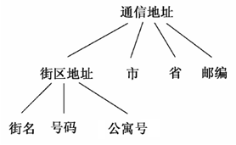
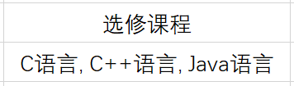
2.4 E-R数据模型
三种抽象
属性（attribute）：对事物（或事物间联系）特征的一种抽象
原子属性：不可再分的数据项。
e.g. 学号，姓名，性别，等 是学生的原子属性
非原子属性：
组合属性/元组属性
e.g. 通讯地址：(邮编，省，市，街区地址)
街区地址：(街名，号码，公寓号)
多值属性/集合属性
e.g. 选修课程：{C语言，C++语言，Java语言}

Slide 37
2.4 E-R数据模型
三种抽象
联系（relationship）：对事物之间某种关系的一种抽象
联系集（relationship set） ：事物之间同类联系所组成的一个集合
联系（relationship） ：联系集中的一个实例
e.g. 联系集 married (M,F) = { <e1,e2>∣e1∈M ∧ e2∈F ∧ e1与e2是夫妻 }；
而<张三, 李梅>, <王五, 赵丽>∈ married (M,F)， 是一对对具体的夫妻
联系也有属性
e.g. 联系集 married (M,F) 可以有一个属性： 婚礼日期wedding_date，
<张三, 李梅>的wedding_date = May 1, 2018

Slide 38
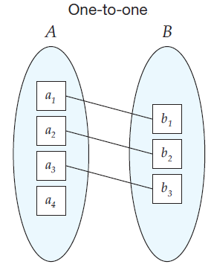
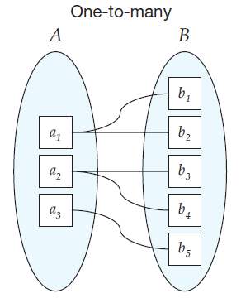
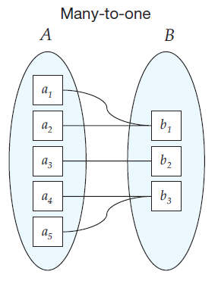
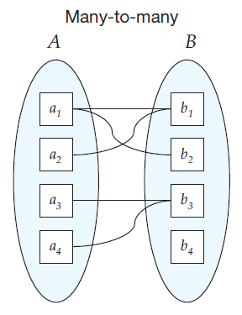
2.4 E-R数据模型
联系的语义约束（semantic constraints）
基数比约束（cardinality ratio constraints）
对联系 R(E1, E2, …, En),
当n = 2时，二元联系（binary relationship） 其基数比可以是：1:1，1:N，M:N
当n > 2时，多元联系（multiway relationship），如三元联系
其基数比可以是：1:1:1，1:1:P，M:N:P，等
当n = 1时，自联系/递归联系（recursive relationship） 其基数比可以是：1:1，1:N，M:N
来源：Database System Concepts, 6th Ed., Figures 7.5-7.6

Slide 39
2.4 E-R数据模型
联系的语义约束（semantic constraints）
参与约束（participation constraints）
对联系 R(E1, E2, …, En) 中的某个实体集Ei，
若所有实体 ei ∈Ei 均参与联系R，则称实体集Ei是全参与的（total participation）
若存在实体ei ∈Ei 不参与联系R，则称实体集Ei是部分参与的（partial participation）
A部分参与
B全参与
A全参与
B全参与
来源：Database System Concepts, 6th Ed., Figure 7.5

Slide 40
2.4 E-R数据模型
E-R数据模式与E-R图
运用前述E-R数据模型对一个企业/机构的全体数据进行建模后所得的结果称为E-R数据模式，通常简称为E-R模式（E-R schema）
E-R模式常用直观的E-R图（E-R diagram）来表示
E-R图有各种符号体系（notation） ，教材中只是其中一种（基本上是Peter Chen的符号体系）
矩形表示实体，双线矩形表示弱实体
菱形表示实体间的联系，用线来连接实体与联系
单线/双线表示实体的部分/全参与，线上标注基数比
椭圆表示实体/联系的属性，用单线来连接实体/联系与属性，实体键（属性）进一步有横线标识
……

Slide 41
2.4 E-R数据模型
教材中的E-R图符号（本课程考试时用）：
属性名
属性名
. . .
属性名
属性名
实体名
联系名
弱实体名
1
1
1
属性名
属性名
联系名
属性名
M
N
实体名
实体名
属性名
. . .
属性名
属性名
. . .
属性名

Slide 42
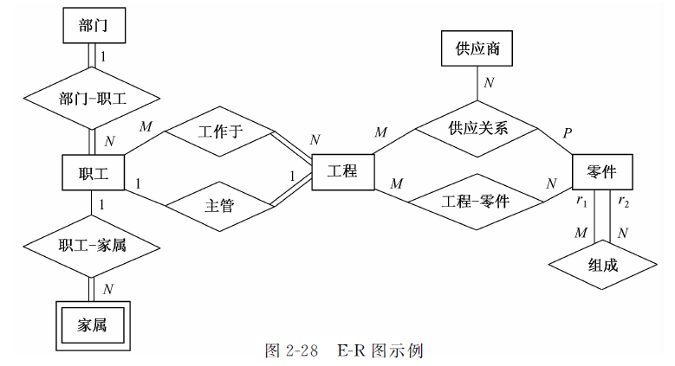
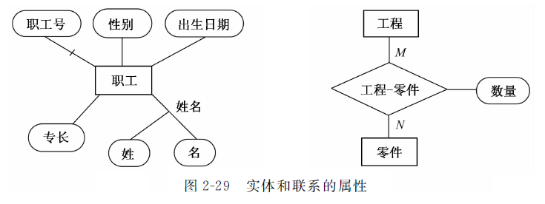
来源：
主教材
P 36

Slide 43
来源：Stanford University’s textbook
title
year
len
name
class
address
CERT#
movie
N
owned-by
1
studio
1
run-by
1
president
1
M
original
1
N
start-date
name
reward
sequel
unit-of
stars-in
sequel-of
N
N
star
crew
name
gender
phone
No

Slide 44
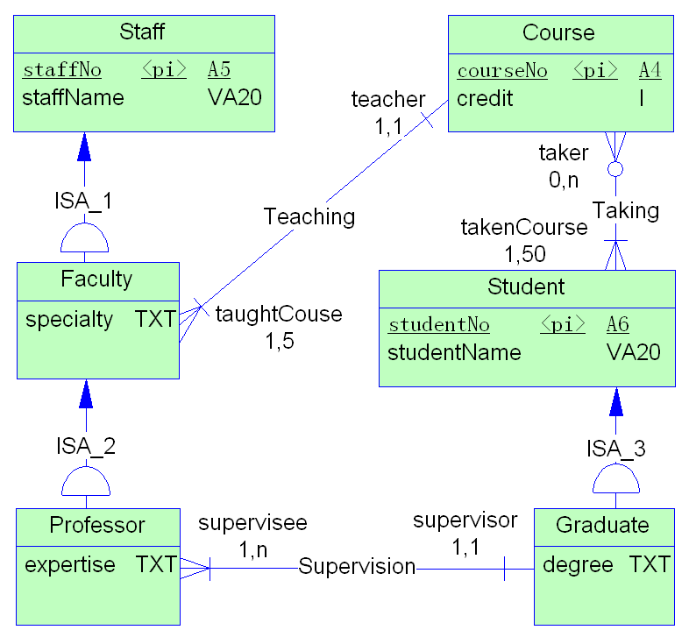
E-R图例子：不同的符号体系
用E-R建模工具创建的E-R图
Created by me with Sybase’s PowerDesigner 9.5
ISA是特殊化（见EER部分）

Slide 45
2.4 E-R数据模型
E-R数据模式与E-R图
E-R建模的设计原则
选择合适的抽象（appropriate abstract）
忠实性（faithfulness）
避免冗余（avoiding redundancy）
简单性（simplicity）

Slide 46
2.4 E-R数据模型
二、扩充E-R模型
特殊化（specialization）与普遍化（generalization）
普遍化
单线：部分特殊化
超实体
双线：全特殊化
(partial)
(total)
d：不相交特殊化
o：重叠特殊化
d / o
(disjoint)
(overlapping)
特殊化
子实体1
. . .
子实体n

Slide 47
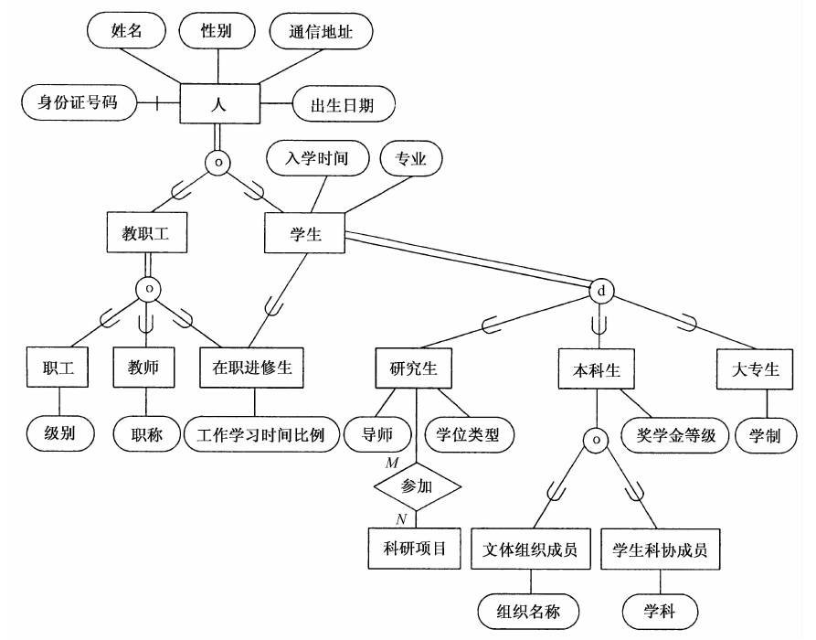
图2-30 特殊化的应用
（来源：主教材，P38）
o：重叠特殊化
d：不相交特殊化
双线：全特殊化
单线：部分特殊化

Slide 48
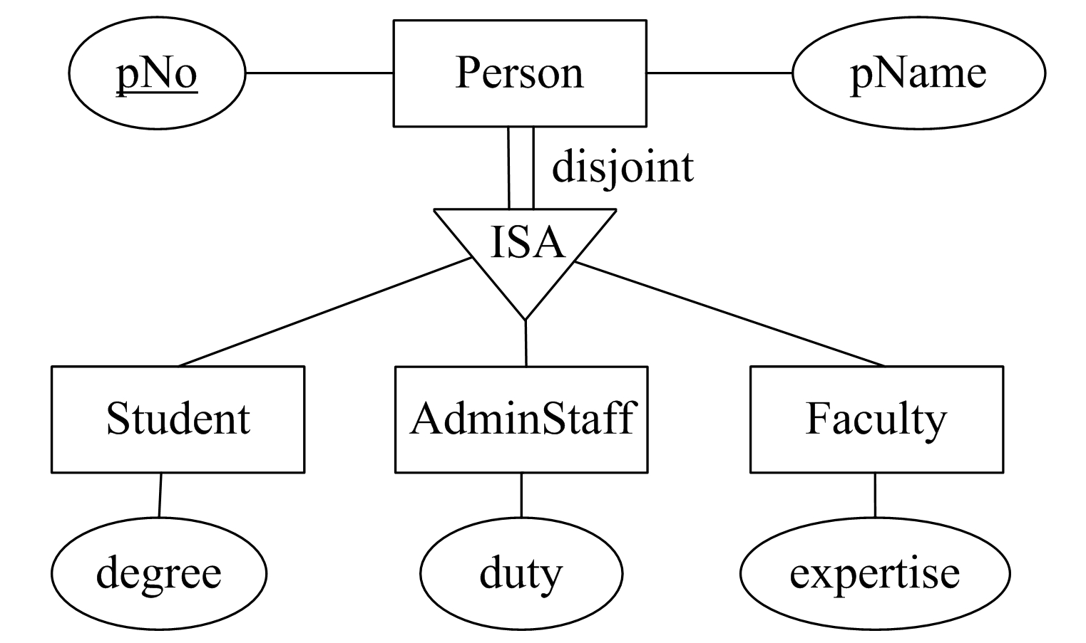
特殊化在E-R建模工具中常用ISA表示
ISA stands for “is a” relationship between entities

Slide 49
2.4 E-R数据模型
二、扩充E-R模型
聚集（aggregation）
参与某个联系的全部实体组成一个新实体（称聚集），其属性集是所有这些实体的属性及这个联系的属性之并集。
聚集可象一般实体一样参与联系，即：联系也可参与联系了！
属性
. . .
属性
属性
. . .
属性
实体
. . .
实体
属性
联系
属性
聚集
联系
. . .
实体
实体

Slide 50
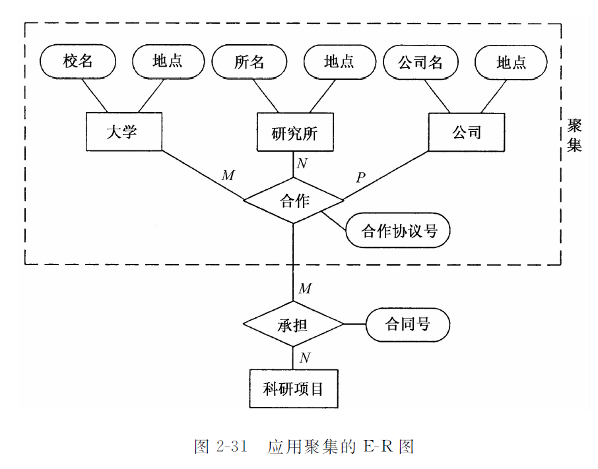
（来源：主教材，P39）

Slide 51
2.4 E-R数据模型
二、扩充E-R模型
范畴（category）
不同类型的实体组成新实体（称范畴）。这样，范畴也可参与联系了!
实体1
. . .
实体n
∪
范畴

Slide 52
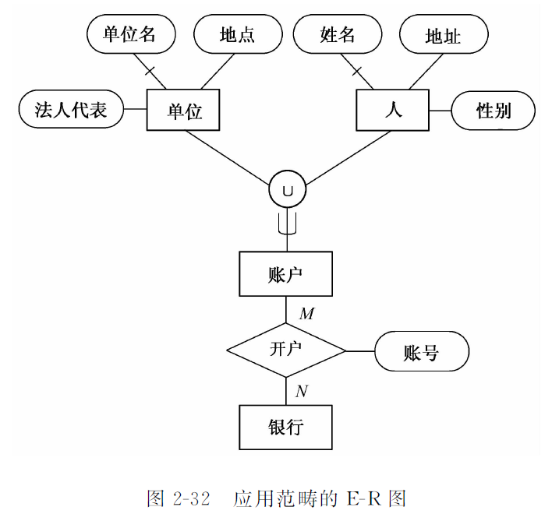
（来源：主教材，P39）

Slide 53
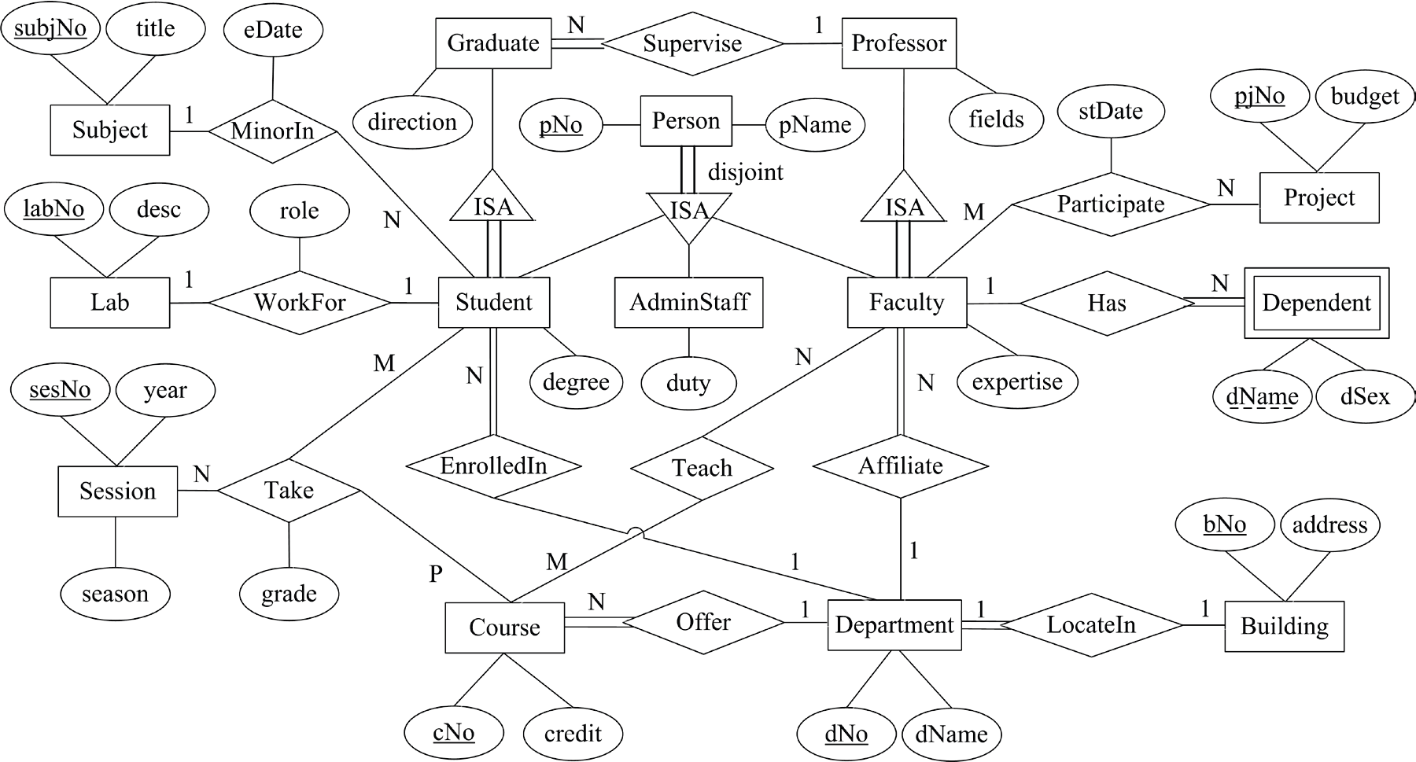
2.4 E-R数据模型
扩充E-R建模（EER图）例子： （自己画的！）

Slide 54
The End
第二章作业：
教材Page 54：习题2中的题7(1)－(4), (6)
提醒：请在截止时间（10月8日23:59）之前提交答案！

